Slide 1

Enterprise Data Infrastructure Strategy
보안, 신뢰성, 확장성을 갖춘 데이터 아키텍처
프로젝트: 04_t1_www Project
발표자: Data & Storage Engineer 이두경
일자: 2025. 11. 24

Slide 2
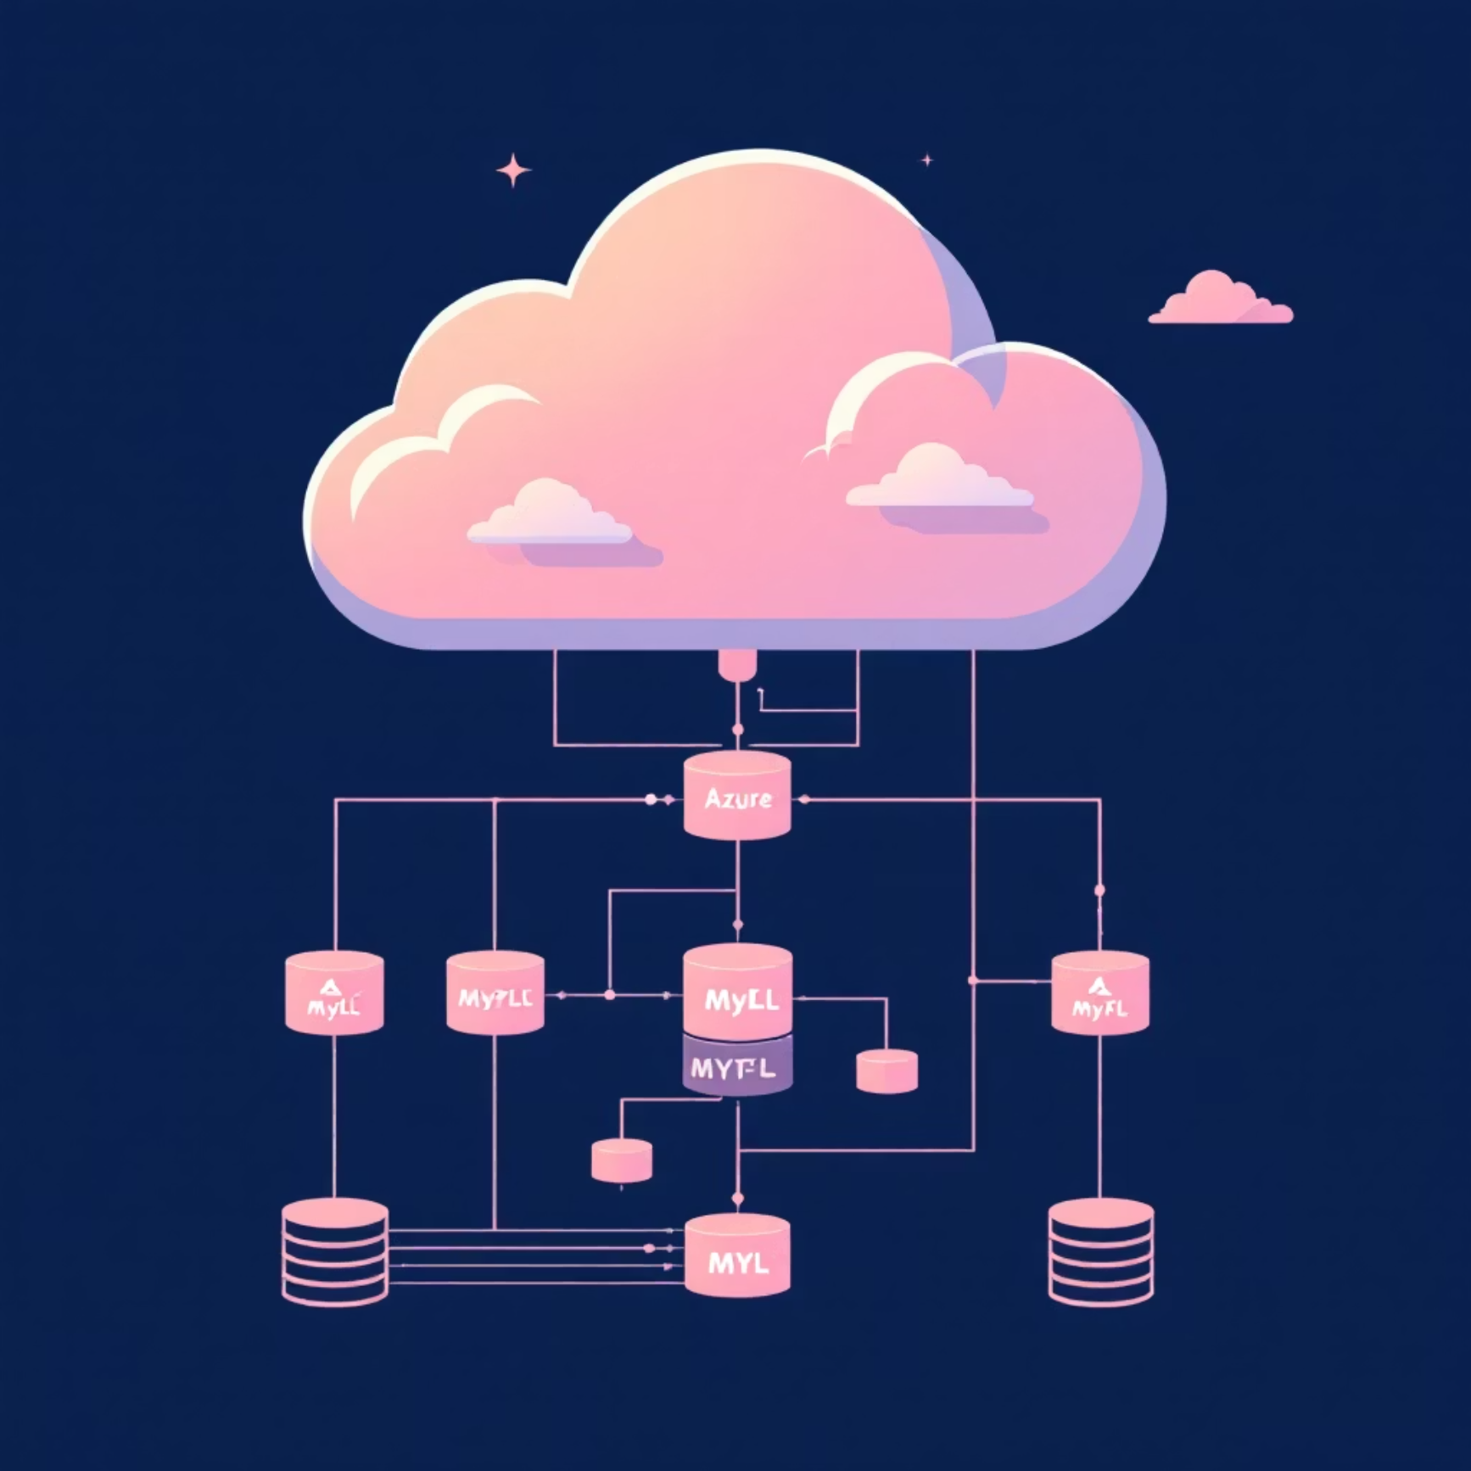
전략적 접근: 엔터프라이즈급 데이터 플랫폼 구축
핵심 설계 원칙
비즈니스 연속성과 보안을 최우선으로 하는 데이터 인프라를 구축했습니다. 관리형 PaaS 서비스와 코드형 인프라(IaC)를 결합하여 운영 효율성을 극대화했습니다.
01
보안 강화
Zero Trust 기반 네트워크 격리
02
연속성 보장
백업 및 DR 전략 수립
03
성능 최적화
캐싱 레이어 구축
04
운영 자동화
모니터링 및 거버넌스
관리형 PaaS: Azure MySQL Flexible Server & Blob Storage
성능 가속: Redis Cache & Azure Front Door
Infrastructure as Code: 100% Terraform 기반 배포

Slide 3


보안 아키텍처: 공격 표면의 최소화
Zero Trust 모델
Private Endpoint
공용 인터넷 접근 원천 차단 (0.0.0.0 deny)
사설 IP 기반의 안전한 데이터 접근 경로 구성
Private DNS Zone
내부 도메인 기반의 안정적 연결 보장
데이터베이스에 대한 외부 접근을 완전히 차단하고, 인가된 내부 네트워크를 통해서만 접근 가능하도록 설계했습니다. Private DNS Zone 통합으로 IP 변경에도 안정적인 연결이 유지됩니다.

Slide 4

비즈니스 연속성: 멈추지 않는 서비스
백업 전략
1
35일 보존 - Point-in-Time Restore 지원
언제든 과거 시점으로 데이터 복구 가능
2
재해 복구
GRS (Geo-Redundant Storage)
안전장치
3
Korea Central ↔ Korea South 지리적 이중화
Soft Delete 7일
실수로 인한 데이터 삭제 방지
명확한 복구 목표를 수립했습니다: RPO 5분, RTO 30분. 한국 중부 리전이 완전히 파괴되는 재해 상황에서도 남부 리전에서 데이터를 복구할 수 있습니다.
5분
RPO
복구 시점 목표
30분
RTO
복구 시간 목표
35일
보존 기간
백업 데이터 유지

Slide 5

성능 최적화: 초고속 데이터 접근
캐싱 레이어 구축
Redis Cache를 활용하여 자주 접근하는 데이터를 빠르게 제공하고 데이터베이스 부하를 감소시킵니다.
쿼리 최적화
비효율적인 SQL 쿼리를 분석하고 인덱스를 적절히 사용하여 데이터베이스 응답 시간을 단축합니다.
CDN 가속
Azure Front Door를 통해 사용자에게 가장 가까운 엣지 서버에서 콘텐츠를 전송, 초기 로딩 속도를 향상시킵니다.
이러한 최적화 전략을 통해 시스템 전반의 성능을 향상시키고 사용자 경험을 극대화했습니다.
30%
50%
20%
응답 시간 감소
DB 부하 감소
페이지 로딩 단축
전체 API 응답 시간
평균 데이터베이스 CPU 사용률
주요 웹 페이지 로딩 시간

Slide 6

운영 자동화: 24/7 지능형 모니터링
안정적인 서비스 운영을 위해 24시간 365일 지능형 모니터링 시스템을 구축하고 운영 프로세스를 자동화했습니다.
코드형 인프라(IaC)
Terraform 기반으로 인프라 배포 및 관리를 자동화하여 구성 일관성과 안정성을 확보합니다.
자동화된 알림
Azure Monitor와 Slack, PagerDuty를 연동하여 잠재적 문제 발생 시 신속하게 담당자에게 알림을 보냅니다.
성능 모니터링
Azure Monitor 및 Prometheus를 통해 시스템 지표를 실시간 수집, 분석하여 병목 현상을 사전에 식별합니다.
로그 통합 관리
Azure Log Analytics로 모든 서비스의 로그를 중앙 집중화하여 문제 발생 시 빠른 진단과 해결을 돕습니다.
99.99%
5분
15분
서비스 가용성
평균 인시던트 감지
평균 복구 시간
최고 수준의 시스템 무중단 운영
문제 발생 시 평균 감지 시간
인시던트 발생부터 정상화까지

Slide 7

아키텍처 최적화: 제약 극복 및 최적 대안 도출
Problem:
타 리전(Korea South) vCPU 할당량 부족 → Cross-Region Replica 생성 불가
Decision:
컴퓨팅 가용성 vs 데이터 내구성 분리 접근
Solution:
DB: 동일 리전 내 Replica로 가용성 확보
Storage: GRS 유지로 지리적 재해 대비
Issue: Region Resource Quota Limit. Result: Hybrid DR Strategy (Local HA + Geo Storage).

Slide 8


결론: 신뢰할 수 있는 데이터 기반 마련
Scalable
Protected Growth
Durable Scaling
Enterprise Ready
Secure
Available
Reliable
Risk Minimized: 데이터 유실 가능성 최소화
Cost Optimized: TCO(총 소유 비용) 절감
Future Proof: 성장에 제약 없는 인프라

